Slide 1

Közösségi Szociális Szövetkezet
Közösségben újra hasznos!
TÁMOP 2.4.3

Slide 2
Küldetés
Cél: a szövetkezet befogadó társadalmi értékek mentén biztosít foglalkoztatást, megélhetést, közösséget, leginkább azok számára, akiket a társadalmi mechanizmusok kirekesztenek
Alapelvek
kölcsönös, szolidáris együttműködés, amely egyben válasz a piacgazdaság (negatív) jellemzőire.
Az egyéni érdekkel szemben a közösségi érdeket hangsúlyozzuk.
Az alá-felé rendeltséggel szemben, a demokratikus, egyenrangú kapcsolatokat.
A piac globális hatásával szemben, a helyi közösségek fenntarthatóságát tartjuk értéknek.
Az egyénnek, az uniformizációval szemben, az egyéni kibontakozás lehetőségét adjuk.
A rejtett társadalmi kirekesztésre a helyi/kisközösségi befogadó és integráló társadalom működésének kialakításával válaszolunk.

Slide 3
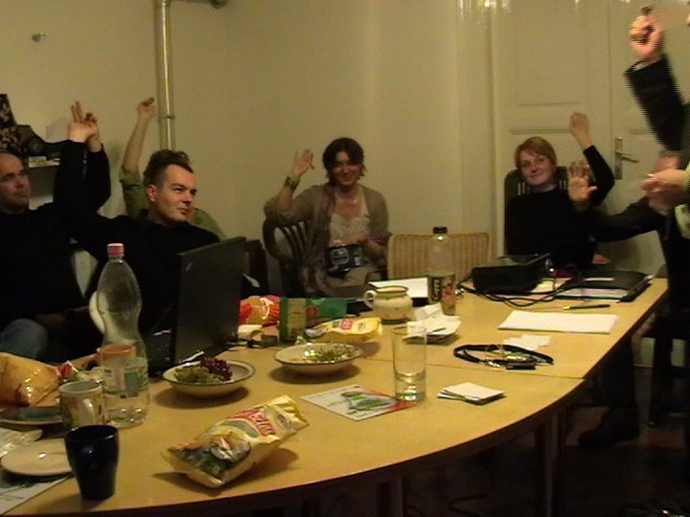
Szövetkezetünkről
Tagság feltétele: üzleti terv kidolgozása, vagy abban való részvétel
Részjegy nagysága: 20.000 Ft
Tagok száma: 9, munkavállalók száma: 11
Döntési struktúra: 1 tag 1 szavazat
Tulajdonosi struktúra: tag- tulajdonos
Szövetkezeti elvek

Slide 4
Szervezeti felépítés: céhegységek
munkaszövetkezeti struktúra - céhegység rendszer
egymást támogató üzleti rendszerként működnek
nagy önállósággal rendelkező szervezeti egységként valósítják meg a tevékenységüket.

Slide 5
KöSzSz céhegységek - szervezeti felépítés
  Adománybolt
  Háztartási zöldenergia
  Kreatív tárgyak
  Munka-tár
  Szövetkezetfejlesztő
  Tapasztalati szakértő
  Re-Use Céhegység

Slide 6
Zöldenergia céhegység
Alapprobléma: Ilyen eszközökhöz jelenleg Magyarországon piaci forgalmazásban nem lehet hozzájutni!
Termékeink az újrahasznosítás alapelveit figyelembe véve készülnek.
A low-tech eszközök egyrészt hulladékot hasznosítanak, másrészt fontos szerepük van az energiaszolgáltatásokból kirekesztett emberek ellátásában.
.

Slide 7
Zöldenergia céhegység
Termékek
  Háztartási biogáz-telep. Konyhai és kerti szerves hulladékból biogáz előállító (ARTI)
  Kerti hulladékból brikett-előállító kemence (ARTI)
  Napkollektor
  Hőcserélő „sörkollektor” (ESSRG, IME)
  Vizes napkollektor (ESSRG, IME)
  Napenergiás aszaló (ESSRG)
  Pedál-hajtású generátor, gépek
  Szélenergia-hasznosítás
Szolgáltatások
  Képzés, tanfolyam, gyakorlat a megujúló energiákat hasznosító technológiákról. Tanúsítvány/bizonyítvány a konkrét technológiáról/tárgy elkészítésének képességéről
  Mentor-hálózat felépítése, „szakember-piac”
  Energia-szegénységi, környezeti igazságossági, társadalmi fenntarthatósági tanácsadás
  Kísérletezés, prototípusok, gyártási technológiák kidolgozása, fejlesztése
  Bemutatók, kihelyezett foglalkozások, szak-kiállítások, mozgó-bemutató

Slide 8
Kreatív tárgyak céhegység
Gránit mécsestartó
Merített papír és termékek
A gránit mécsestartó is újrahasznosított anyagból készül.
A merített papír munkaigényes, olcsó alapanyagból előállítható termék, piacát főleg a rendezvények, esküvők jelentik.

Slide 9
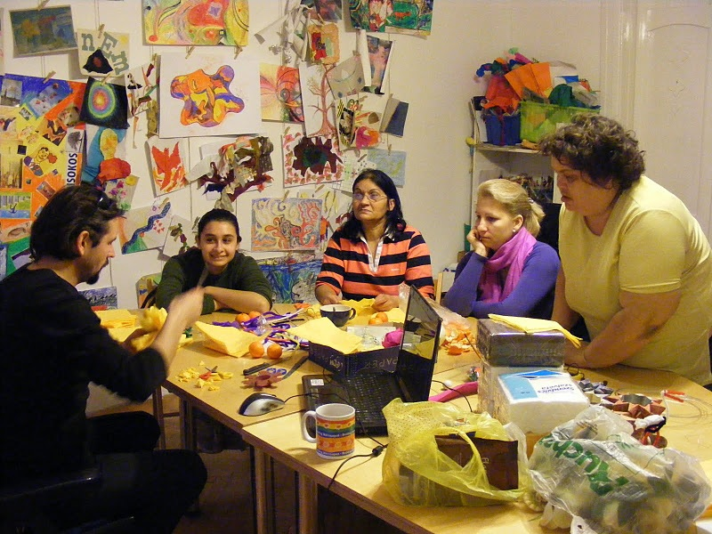

Slide 10
Munka-tár céhegység
Háromszorosan is a munkalehetőségek bővítését tűzte ki céljául
  munkalehetőséget biztosítunk tagjainknak
  munkalehetőséget keresünk további munkavállalóknak, és segítjük elhelyezkedésüket
  szolgáltatásainkat úgy alakítjuk, hogy azok további embereket segíthessenek visszajutni a munkaerőpiacra.

Slide 11
Munka-tár céhegység
Komplex szolgáltatás:
hátrányos helyzetű, tartós munkanélküliek munkavállalásának segítése
olyan munkavállalók segítése, akik valamilyen akadály miatt nem képesek munkát vállalni
Egyéb, a dolgozó emberek (elsősorban az anyák) munkavállalását megkönnyítő szolgáltatások nyújtása (gyerekkísérés, bevásárlás, korrepetálás, stb.)
háztartási, ház körüli munkákra keres és közvetít olyan embereket, akik szívesen végeznének ilyen munkát, de hátrányos helyzetük miatt nincs meg irányukba a kellő bizalom, a kapcsolati tőkéjük sem elég ahhoz, hogy bejuthassanak erre a piacra.
Közvetítés a fenti munkák piacán
A munkavállaló legális munkához jut. Így szolgáltatásunk lebontja a munkavállalás esetleges akadályait!

Slide 12
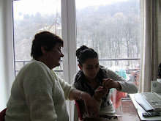
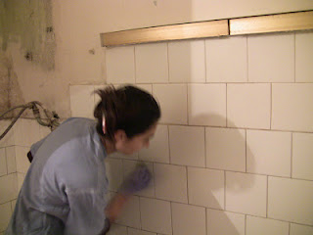
Munkatár takarítóbrigád
http://hamupipokekommando.blogspot.com/

Slide 13

Adománybolt céhegység
Brit Charity shopok mintájára
Termékek: adományok
Jó állapotú, piacképes tárgyak használtcikként történő értékesítése
Tervek:
Gazdaságosan megjavítható tárgyak saját üzemben történő megjavítása (többi céhegység segítségével) és ezt követően értékesítése.
Országos adománybolt hálózat kialakítása

Slide 14
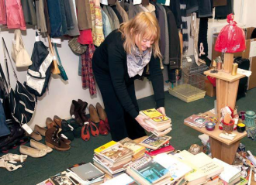

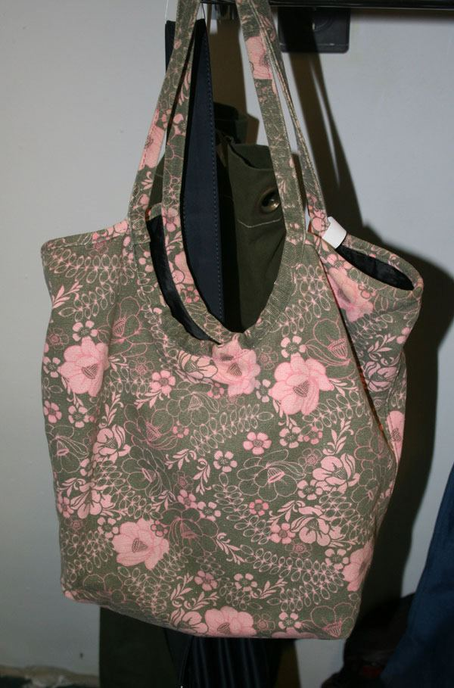


Adománybolt

Slide 15
Adománybolt
Ruhák, kiegészítők
Könyvek
Dísztárgyak
konyhai eszközök
játékok, sportszerek
Egyéb használt cikkek
Cím: Alkotás utca 39

Slide 16
Tapasztalati szakértő céhegység
új szolgáltatás
A tapasztalati szakértő szegénységet a saját életében átélt személy, aki képes a szegények érdekeit képviselni, a dötéshozókat, szolgáltatókat befolyásolni, és ezen keresztül egy elfogadóbb, támogatást adó társadalmi légkör, szabályozás kialakításában részt venni.
Együttműködő partnerei :
állami intézmény-rendszer, a média, a közszolgáltatók, a vállalkozói és a nonprofit döntéshozó ill. szolgáltató intézmények rendszere
„Tolmácsként”, illetve érdekképviselőként állnak a szegénységben és társadalmi kirekesztettségben élők sorsáról döntést hozók, illetve a számukra szolgáltatásokat nyújtók rendelkezésére.

Slide 17
Tapasztalati szakértő céhegység
Termékek:
    Kérdőívek felvétele, tesztelése
    CKÖ kézikönyv és tréning
    Tapasztalati tanácsadás
    Szolgáltatás-kiértékelés
    Közösségi rádióműsorok készítése
    Klubvezetés
    Általános iskolai koordinátori feladatok
    Honlap-tanácsadás
    „Élő könyvtár” szolgáltatás
    Ügyfél-tájékoztatás
    „Fordító-szolgálat - magyarról magyarra” („Piros marker szolgáltatás”)
    Szegények mozgalmainak és vállalkozásainak támogatása
    „Tanúságtétel” (oktatáshoz/jogalkotáshoz kapcsolódva)

Slide 18
Re-Use
Szolgáltatás
tanulmány, mely a Nyugat-Európában általános re-use technológiák Magyarországon való elterjesztésének lehetőségeit, illetve a foglalkoztatás lehetőségeit elemzi.
három Re-Use központ (Tatabánya,Szécsény,Érd) működésének felállításában tanácsadás, értékelő nyomon követése
Országos Re-Use hálózat kialakítása

Slide 19
Szövetkezetfejlesztő céhegység
Célja a megalakuló szövetkezet folyamatos működésének biztosítása, fejlesztése.
Üzleti tervek előkészítése, segítése, tanácsadás
új munkalehetőségek felkutatása, elindításának segítése
Fundrasing a szövetkezet számára
„HR” : Tagok felvételében való segítségnyújtás. Személyes találkozók, közvetítés a tag és a szövetkezet között, közösségépítés, konfliktuskezelés
Tanulmányírás, kutatási tevékenység, konferenciaszervezés, előadás tartása
A szövetkezet kommunikációjában való tanácsadás
Belső képzések megszervezése a szövetkezeti tagok számára

Slide 20
Köszönöm a figyelmet
Elérhetőségeink:
Cím: 1077 Budapest, Wesselényi u. 13.
Tel.: +36/309410329
E-mail: koszsz.szovetkezet@gmail.com
Weblap: http://koszsz.hu/

